Slide 1
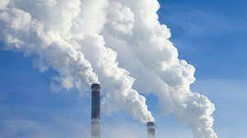
TEMPERATURA FUTURA
Bianca García Sagretti

Slide 2
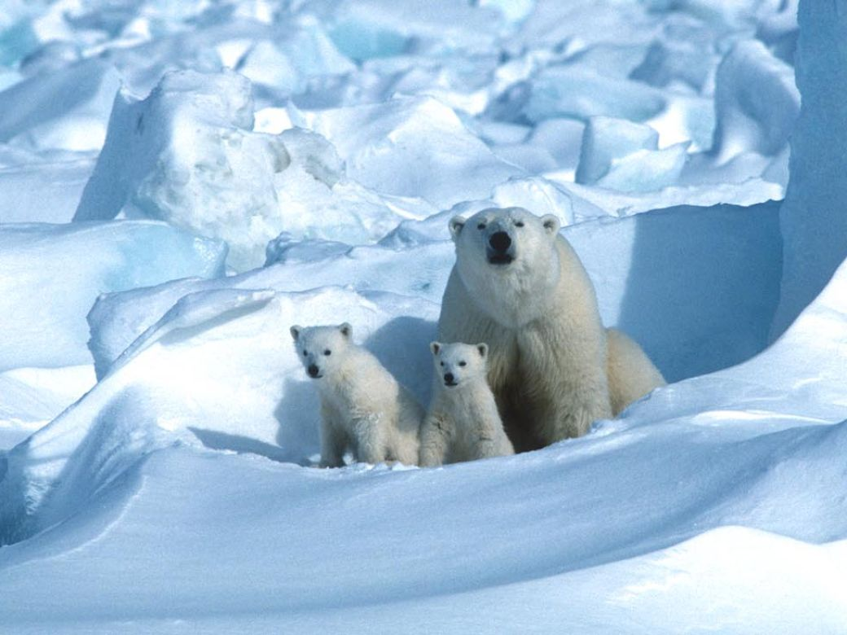
TEMARIO
1 - Objetivo, Contexto y Audiencia.
2 - Metadata
3- Hipótesis/Preguntas de Interés.
4- Análisis Exploratorio (EDA).
5- Insights/Recomendaciones

Slide 3

1 - Objetivo, Contexto y Audiencia.
OBJETIVO
El presente proyecto tiene el objetivo de predecir temperatura a través de un modelo de regresión. Al predecir temperatura promedio y relacionándolas con las futuras emisiones , podremos ver el estadío en el que estaremos en los tiempos venideros y poder tomar medidas frente al cambio climático y desarrollar prácticas de producción y distribución más sustentables.

Slide 4
CONTEXTO Y AUDIENCIA
Es conocido por todos que los niveles de emisión de gases de efecto invernadero hacia la atmósfera ha ido en aumento constante desde los inicios de la era industrial, con un profundo acrecentamiento en el comienzo de lo que conocemos como Globalización, generando cambios en el clima.
Has sido contratado por un equipo conformado por científicos climáticos, ingenieros, geofísicos,etc, para poder elaborar un modelo que pueda predecir temperaturas futuras y poder demostrar mediante visualizaciones si existe relación entre las emisiones y el aumento de temperatura, cómo fue la evolución a lo largo de los años y la distribución en los diversos continentes y actividades de las emisiones.

Slide 5
2 - Metadata
El Proyecto se construirá en base al Dataset *"Agri-food CO2 emission dataset"*, un dataset formado por datos obtenidos de la FAO (Food and Agriculture Organization) y datos del IPCC.
Contiene 6925 filas y 31 columnas, una variable categórica llamada Área, una variable numérica de tipo de dato entero y el resto datos medidos en números decimales.
Columnas del Dataset:
Area ,Year ,Savanna fires ,Forest fires ,Crop Residues ,Rice Cultivation , Drained organic soils (CO2) ,Pesticides Manufacturing ,Food Transport ,Forestland ,Net Forest conversion ,Food Household Consumption ,Food Retail ,On-farm Electricity Use ,Food Packaging ,Agrifood Systems Waste Disposal ,Food Processing ,Fertilizers Manufacturing ,IPPU ,Manure applied to Soils ,Manure left on Pasture ,Manure Management
Fires in organic soils ,Fires in humid tropical forests ,On-farm energy use ,Rural population ,Urban population ,Total Population - Male , Total Population - Female , total_emission , Average Temperature °C

Slide 6
3 - Hipótesis/Preguntas de Interés.
HIPÓTESIS
a - Las emisiones en el futuro van a ir en aumento b - Hay una relación entre el aumento de la temperatura y las emisiones de gases de efecto invernadero. c- Hay un aumento progresivo y cada vez mayor de la temperatura.
PREGUNTAS
1 - Cuál fue la emisión de CO2 a lo largo de los años?
2 - Cuál es la relación entre el aumento de emisiones y de temperatura? Existe una relación?
3 - Cuáles son los países que más emiten? Cuáles son los continentes con mayor emisión?
4 - Cuáles son las actividades que más emiten?

Slide 7
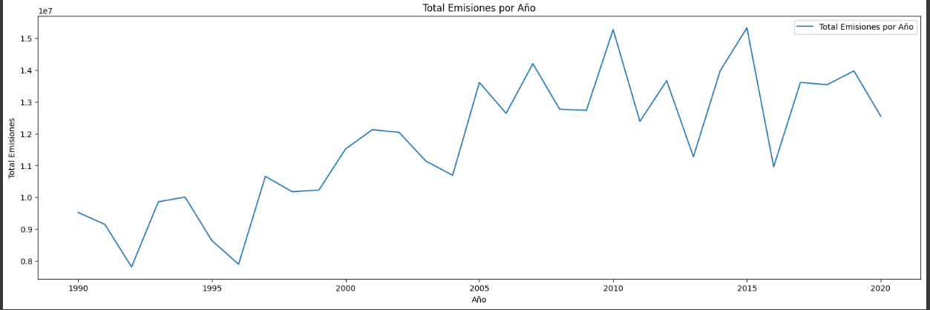
4 - Análisis Exploratorio (EDA).
1 - Cómo fueron las emisiones a lo largo de los años?
Aquí se ve que las emisiones fueron aumentando a lo largo de los años aunque con picos pronunciados

Slide 8
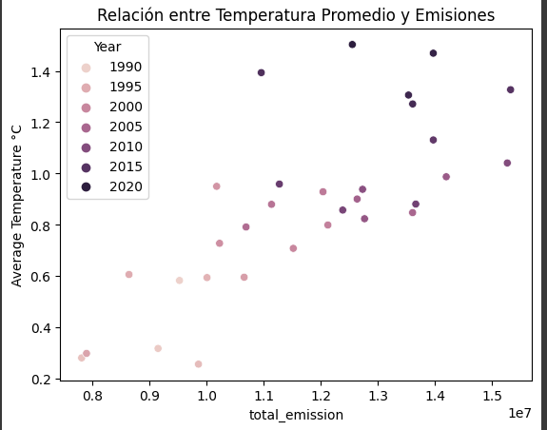
2- Cuál es la relación entre la temperatura promedio y las emisiones a lo largo de los años?
En este gráfico se ve que a medida que aumenta la Temperatura Promedio Aumentan las Emisiones en el transcurso del tiempo.

Slide 9
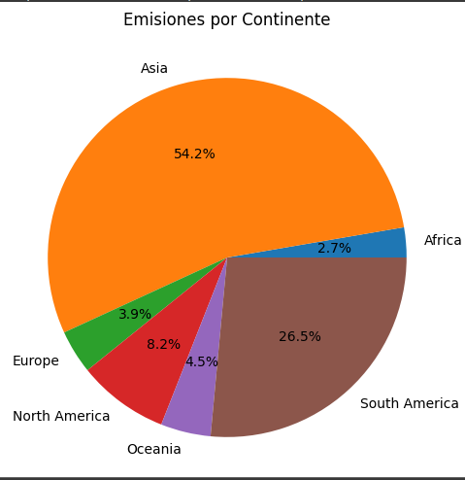
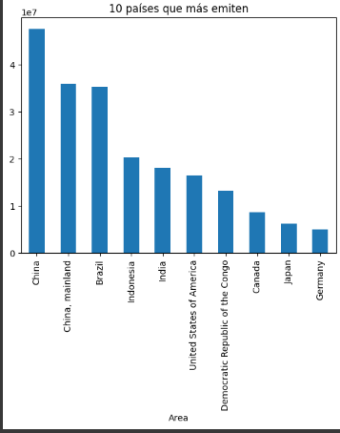
3 - Cuáles son las emisiones por continente?
4 - Cuáles son los 10 países con mayor emisión?
Se ve que el país con mayor emisión es China, seguido por Brasil y que 5 de los 10 países pertenecen a Asia, 1 a Sudamérica, 2 a América del Norte, 1 a Europa y 1 a África.
Se ve que el continente con mayor emisión es Asia, con un 54,2% de las emisiones totales.

Slide 10
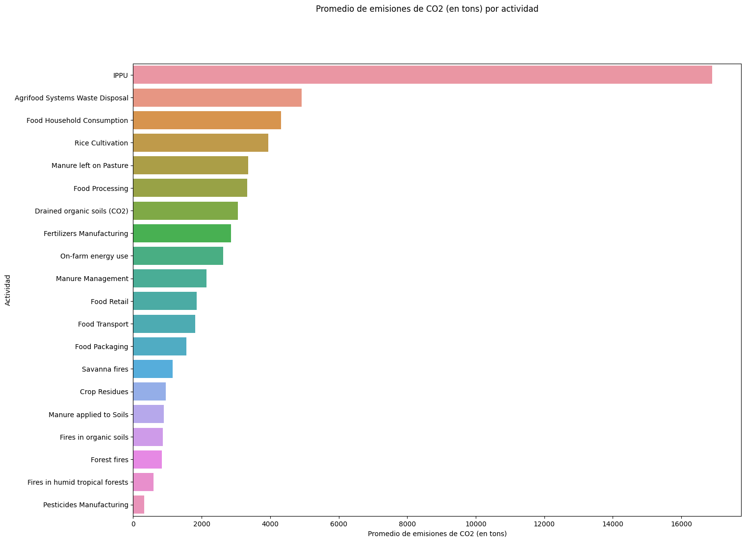
5 - Cuáles son las actividades que más emiten?
Aquí se ve que IPPU, es decir, emisiones en el procesamiento industrial y en el uso del producto, es el área que tiene un promedio mayor de emisiones, seguido de los desechos producto de la Agroindustria, el consumo de alimentos a nivel de hogares y el cultivo de arroz.

Slide 11
5 - Insights/ Recomendaciones
INSIGHTS
A - Las emisiones aumentaron a lo largo de los años con picos.
B - Se ve también el aumento de la Temperatura Promedio a lo largo de los años.
C - Se ve que a lo largo de los años aumenta la temperatura y las emisiones, siendo el 2020 el año con mayor temperatura y emisiones de CO2.
D - El continente con mayor emisión es Asia.
E - Se ve que el país con mayor emisión es China, seguido por Brasil y que 5 de los 10 países pertenecen a Asia, 1 a Sudamérica, 2 a América del Norte, 1 a Europa y 1 a África.
F - Hay una relación entre el aumento de las temperaturas, las emisiones y de la población.
G - La actividad que más emite es la que se denomina IPPU.

Slide 12
RECOMENDACIONES
1 - Desarrollar técnicas de cultivo sustentables, si es necesario estudiar tecnologías que podrían aplicarse
2 - Investigar sobre productos fertilizantes, químicos o naturales para la mejora del cultivo con bajo/nulo impacto ambiental.
3 - Realizar estudios sociales relacionados al consumo de alimentos en hogares, para determinar nivel de desperdicio y concientizar al respecto.
4 - Investigación de fuentes de energía renovables.
5 - Monitoreo constante del clima y creación de tecnologías de enfriamiento y de recuperación de la capa de ozono.

